Slide 1
¿Cuáles fueron los principales avances aztecas?
Recuerda que los mayas tenían un calendario solar y un calendario religioso. En el caso de los aztecas sucede lo mismo, ellos crearon un calendario solar que daba la información necesaria para realizar las siembras y cosechas , y un calendario sagrado para realizar predicciones y hacer horóscopos. También desarrollaron un sistema de numeración y escritura y lograron avances en la medicina.

Slide 2
El calendario azteca
Las observaciones astronómicas las hicieron sin ningún tipo de instrumento óptico ni de calculo. La precisión de sus datos se debía a la observación paciente. Así elaboraron un calendario muy precioso. El calendario sagrado, que en náhuatl se llamaba tonalpohualli, que se significa la “la cuenta de los días” , tenia 260 días. El calendario solar tenia dieciocho meces de veinte días cada uno, mas cinco días adicionales. Los meses estaba relacionados con las actividades económicas, sociales y con las tareas agrícolas. Existía el mes de la “sequia” o el mes “que cae la fruta”.

Slide 3
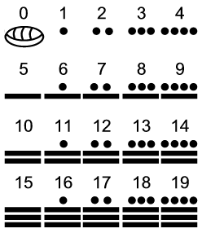
Numeración azteca
En matemáticas usaron un sistema de numeración donde las unidades se escribían con puntos y otros símbolos. A diferencia de los mayas, los aztecas no conocieron el cero.

Slide 4
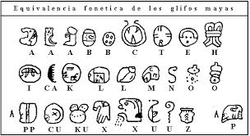
Escritura azteca
Los aztecas escribieron su historia en códices, al igual que los mayas. Los escribas eran respetados artesanos. Por medio de la escritura, los aztecas contaron su historia e incluso desarrollaron la poesía.

Slide 5
Medicina azteca
Los aztecas se destacaron en manejo de las hierbas curativas. Sus medicamentos eran eficaces, conocían mas de dos mil plantas de uso medicinal. Incluso eran capaces de poner clavos intra-óseos( atravesando el hueso) en caso de fracturas. Hombres y mujeres podían practicar la medicina; las mujeres se dedicaban especialmente a los partos.

Slide 6
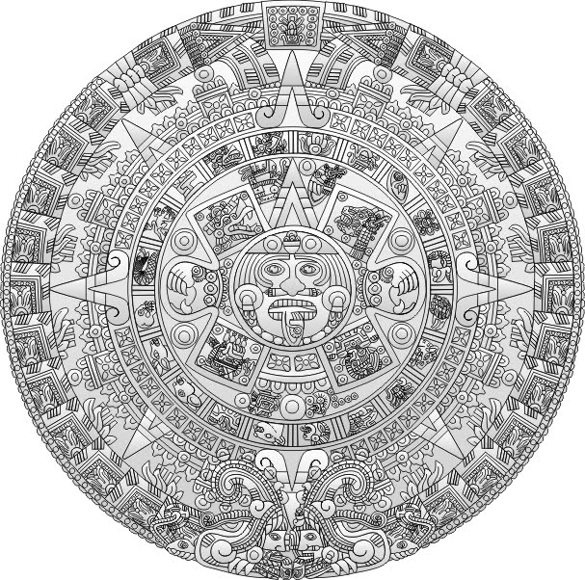
IMAGENES

